Slide 1




本章小结
线性规划模型和标准形
可行解
基本解
基本可行解
最优解
基本概念
线性规划问题的解
线性规划问题的几何意义
线性规划
基本单纯形法
求解方法
单纯形法
大M法、二阶段法
对偶单纯形法
灵敏度分析及应用

Slide 2
本 章 要 求
重点、难点：
LP的标准形、单纯形法、大M法、二阶段法、对偶单纯形法
学习要求：
1. 熟练掌握化LP为标准形, 熟悉LP基本定理;会用图解法,单纯形法及对偶单纯形法直接求解小规模线性规划问题,掌握每种算法的注意事项。
2. 理解大M法和二阶段法的内涵和理论依据, 会运用他们求解小规模线性规划问题。
3.了解灵敏度分析及应用, 理解影子价格的含义。

Slide 3
一、单纯形算法
1.单纯形法的迭代步骤
1）将问题化为标准形,写出相应的表格;
2）建立满足① ② ③三个特点的初始单纯形表:
若1)对应的表格满足① ② ③, 直接进入第 3)步;
若1)对应的表格满足① ②, 但③不满足, 则利用将底行以上行的若干倍数加到底行, 使③满足;
若1)对应的表格不满足① ②, 则借助大M法(下一节的内容)使① ② 满足,然后再使③满足.

Slide 4
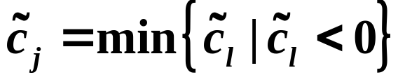
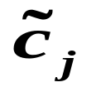
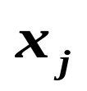
3）若底行元素全非负, 则得到最优解，结束运算; 否则转4）.
4) 确定进基变量
从底行中任选一个负元素,比如令
对应的
取为进基变量;
5) 确定离基变量
从所选元素所在的列(第j列)底线以上的正元素中按

Slide 5
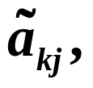
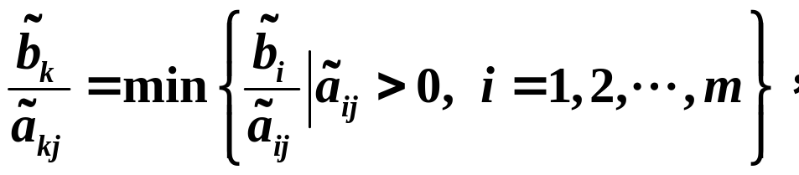


“最小比例原则”选取一个,记为
其中:
6) 进行旋转运算
变为1,该列其它元素变为0,
利用容许的运算将
从而实现将
变为基变量的目的.
7）观察得到的新表(满足① ② ③). 若底行所有元素均非负, 则已得最优解, 结束运算;否则, 返回第4)步.

Slide 6
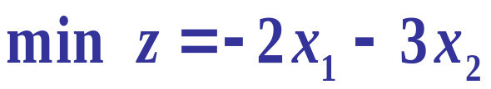
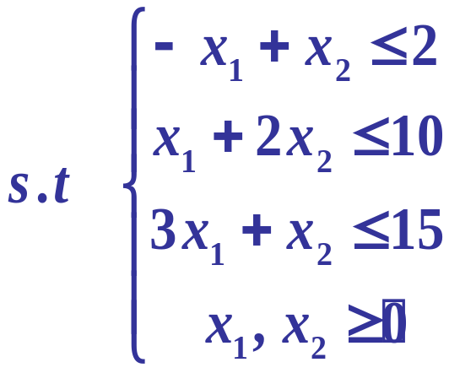
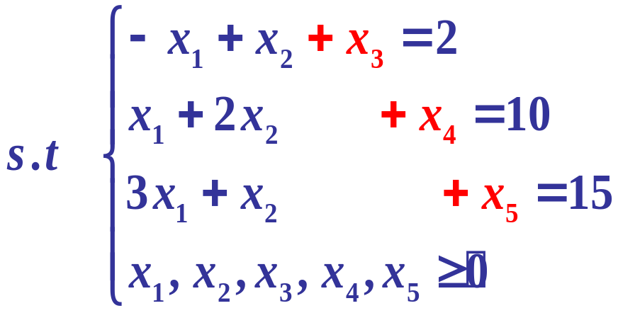
例1.
求解LP
解: 先化LP为标准形, 列出如下表格:

Slide 7
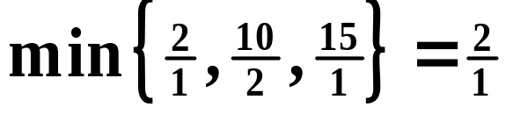
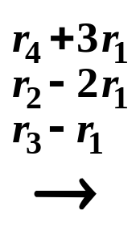
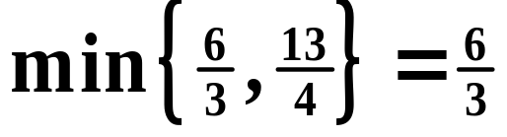
-1 1 1 0 0 | 2
1 2 0 1 0 | 10
3 1 0 0 1 | 15
-2 -3 0 0 0 | 0
-1 1 1 0 0 | 2
3 0 -2 1 0 | 6
4 0 -1 0 1 | 13
-5 0 3 0 0 | 6

Slide 8
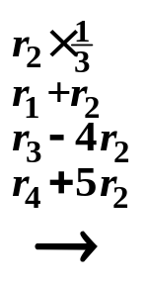
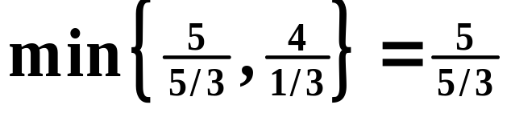

0 1 1/3 1/3 0 | 4
1 0 -2/3 1/3 0 | 2
0 0 5/3 - 4/3 1 | 5
0 0 -1/3 5/3 0 | 16
0 1 0 3/5 -1/5 | 3
1 0 0 -1/5 2/5 | 4
0 0 1 -4/5 3/5 | 3
0 0 0 7/5 1/5 | 17
满足① ②
③
④

Slide 9
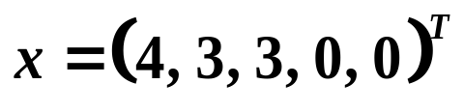
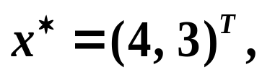
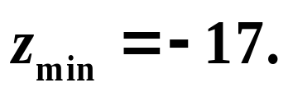
0 1 0 3/5 -1/5 | 3
1 0 0 -1/5 2/5 | 4
0 0 1 -4/5 3/5 | 3
0 0 0 7/5 1/5 | 17
满足① ②
③
④
是化为标准形的LP的最优解.
略去松弛变量，故原LP问题的最优解为
最优值为

Slide 10
2.注意事项（可能出现的情况）
1）若迭代过程中右列元素中出现‘‘0’’元素(此时对应的基本可行解中某基变量的取值为0)，那么称该基本可行解是退化的, 接下来的迭代可能出现循环.
解决办法: 在每次选进基变量时,每次选底行中左边
第一个负元素对应的变量为进基变量, 这就是改进的
单纯形法.
2）若最终表格中底行元素均非负,且所有自由变量(非基变量)对应的底行元素(检验数)均大于‘‘0’’ ,则此时LP有唯一最优解.

Slide 11
3）若最终表格中底行元素均非负,且存在某自由变量(非基变量)对应的底行元素(检验数)等于‘‘0’’ ,则此时LP有无穷多最优解.
4）若最终表格中底行存在负元素,且对应进基变量所在的列中底线以上没有正元素(无法迭代下去),则此LP问题无最优解.

Slide 12
二、大M法（人工变量法1）
单纯形法是从一个初始基可行解开始的，
即要求标
准形对应的单纯性表满足：
①中心部位具有m阶单位子块
②右列元素非负
但以上条件有时是不满足的,即原LP问题的初始基本可行解不易找出或不存在,此时怎么办？
解决办法:
首先利用容许的运算使②满足, 即使右列元素非负;
然后在中心部位人工添加一些单位列向量, 使中心
部位具有m阶单位子块, 也就是使①满足.
引入人工变量
接下来修改目标函数, 从而得到新的线性规划模型.
最后通过单纯性法求解新LP模型而得到原LP模型的最优解.

Slide 13
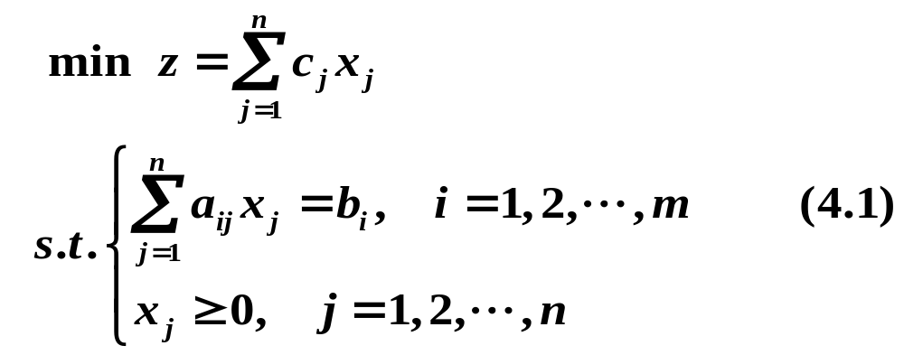
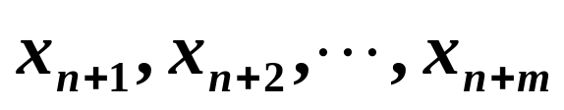
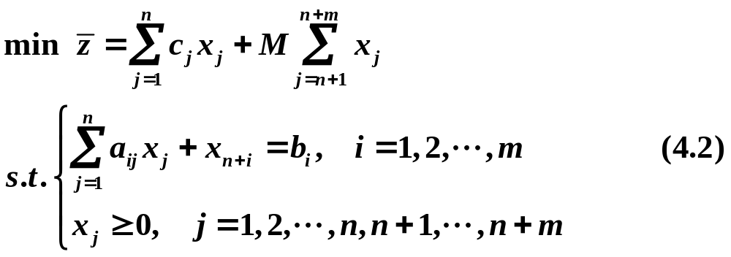
1. 求解过程
对于线性规划问题
假设r(A)=m, 且对应的初始单纯形表②满足, ①不满足. 那么：
引入人工变量
构造新的线性规划问题
其中M>0为
足够大的数

Slide 14
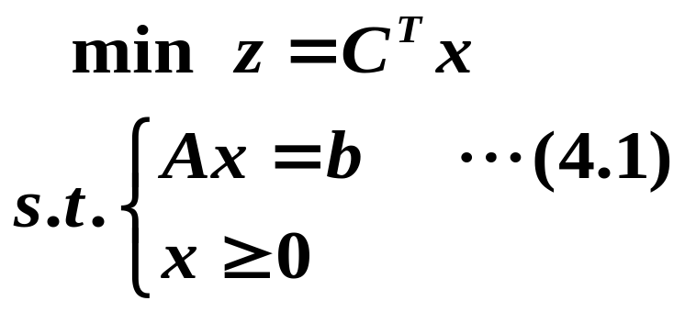
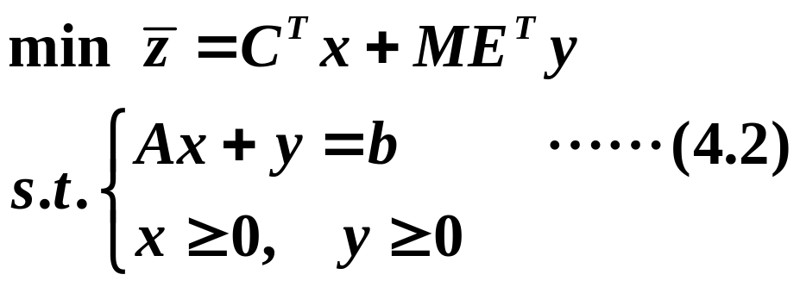
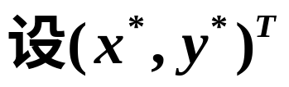
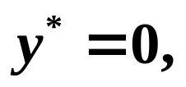
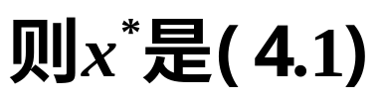
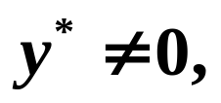
理论依据
定理4.1
是(4.2)的最优解. 若
的最优解；若
则(4.1)没有可行解.

Slide 15
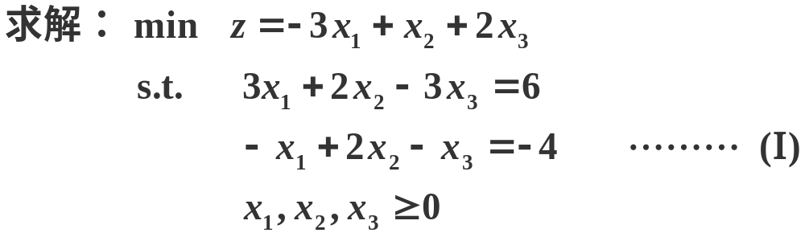
例题2
解: 该LP已是标准形，画出对应表格：
3 2 -3 | 6
-1 2 -1 | -4
-3 1 2 | 0
可见,r(A)=2. 但① ②不满足.

Slide 16
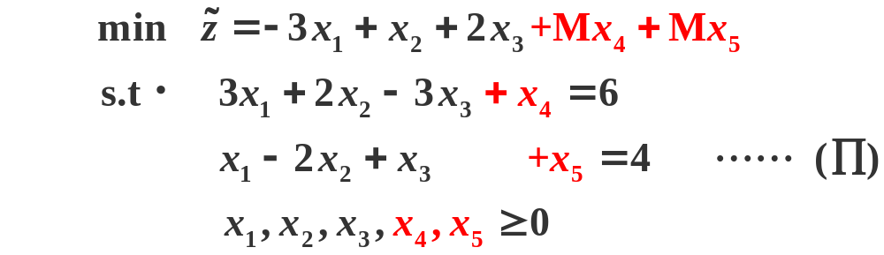
故用大M法使① ②满足
3 2 -3 1 0 | 6
1 -2 1 0 1 | 4
-3 1 2 M M | 0
人工变量
人工变量
下面用单纯形法求解这个新LP问题.

Slide 17

3 2 -3 1 0 | 6
1 -2 1 0 1 | 4
-3 1 2 M M | 0
满足① ②
但
③
不
满足
3 2 -3 1 0 | 6
1 -2 1 0 1 | 4
-3-4M 1 2+2M 0 0 | -10M
满足① ②
③
但
④
不
满足

Slide 18

1 2/3 -1 1/3 0 | 2
0 -8/3 2 -1/3 1 | 2
0 3+ 8M/3 -1-2M 1+4M/3 0 | 6-2M
满足① ②
③
但
④
不
满足
满足① ②
③
④
1 2/3 0 1/6 1/2 | 3
0 -4/3 1 -1/3 1/2 | 1
0 5/3 0 M+5/6 1/2+M | 7

Slide 19
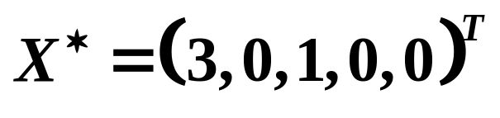
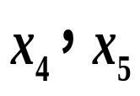
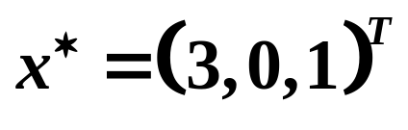
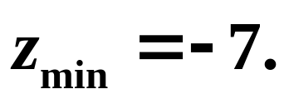
满足① ②
③
④
1 2/3 0 1/6 1/2 | 3
0 -4/3 1 -1/3 1/2 | 1
0 5/3 0 M+5/6 1/2+M | 7
故新LP问题(II)的最优解为：
注意到人工变量
均为0，
故原LP (I)的最优解为：
对应的最优值为：

Slide 20
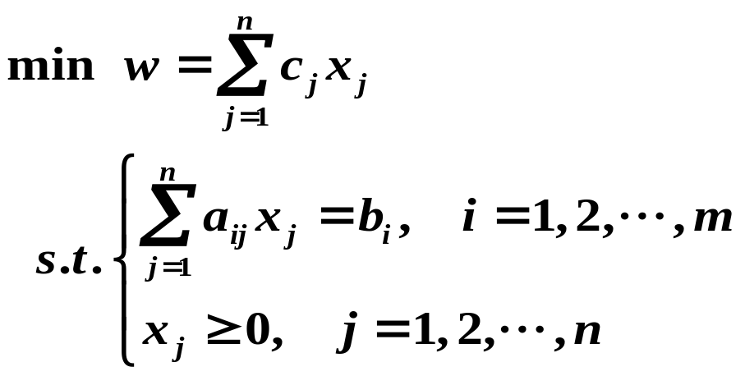
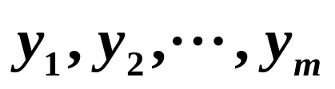
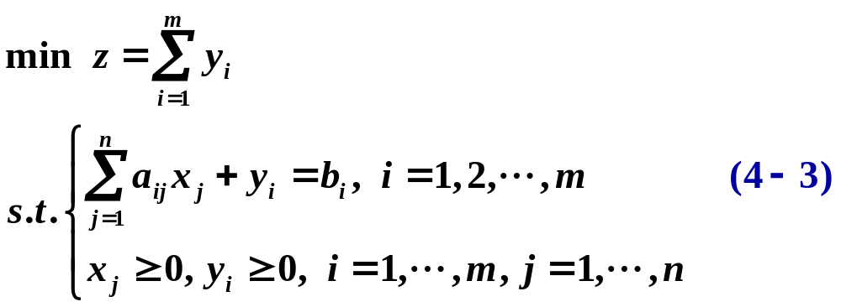
二、二阶段法（人工变量法2）
对于线性规划问题
（4-1）
假设r(A)=m, 且对应的初始单纯形表②满足, ①不满足. 那么：
引入人工变量
构造辅助线性规划问题
目标函数是所有人工变量之和

Slide 21
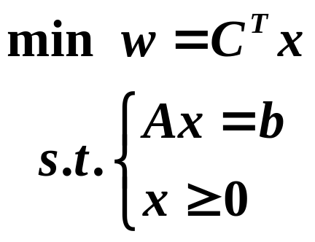
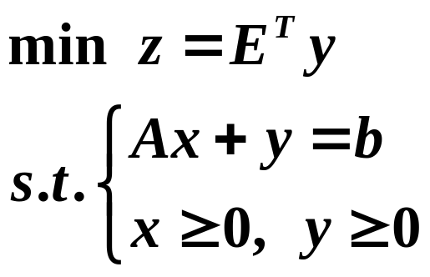
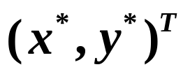
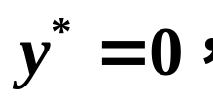

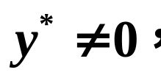
1. 理论依据
（4-3）
（4-1）
定理4.2
设
若
是(4-3)的最优基本可行解.
是(4-1)的一个基本可行解；
若
则(4-1)无可行解.

Slide 22
2. 求解过程分为两个阶段
第一阶段是构造并求解LP(4-3), 得最优解。若最优解中人工变量全取零，则进入第二阶段；
第二阶段是以第一阶段得到的基本可行解为初始解，采用单纯形法求解原LP(4-1)；
若第一阶段结束时， LP(4-3)的最优解中人工
变量取值不全为零，则原问题(4-1)无可行解。

Slide 23
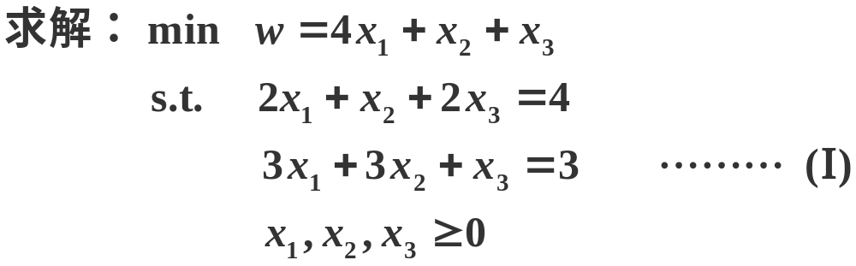
例3（教材P60，例4.2）

Slide 24
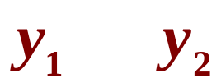
解: 该LP已是标准形，画出对应表格：
2 1 2 | 4
3 3 1 | 3
4 1 1 | 0
容易验证 R(A)=2,
但特点①不满足。
下面先构造新LP模型：
人工变量
2 1 2 1 0 | 4
3 3 1 0 1 | 3
0 0 0 1 1 | 0
人工变量
人工变量的系数

Slide 25
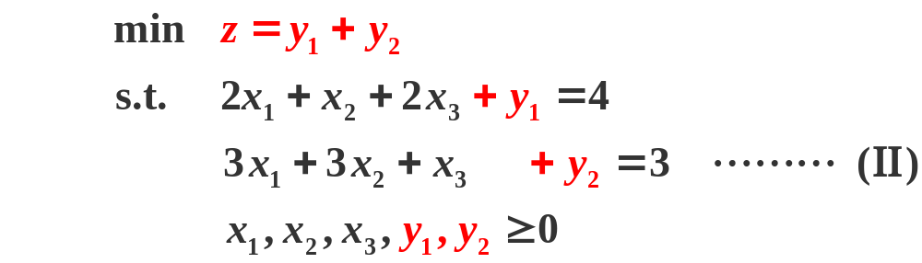
2 1 2 1 0 | 4
3 3 1 0 1 | 3
0 0 0 1 1 | 0
人工变量
人工变量

Slide 26
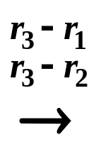
接下来用单纯形法求解该新LP模型：
2 1 2 1 0 | 4
3 3 1 0 1 | 3
0 0 0 1 1 | 0
满足① ②
2 1 2 1 0 | 4
3 3 1 0 1 | 3
-5 -4 -3 0 0 | -7
满足① ②
③
但
④
不
满足

Slide 27
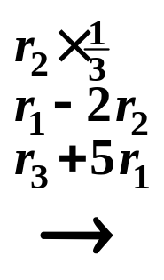
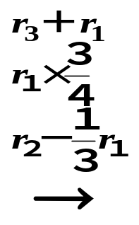
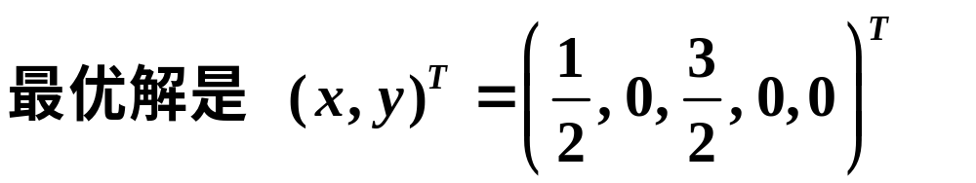
满足① ②
③
但
④
不
满足
0 -1 4/3 1 -2/3 | 2
1 1 1/3 0 1/3 | 1
0 1 -4/3 0 5/3 | -2
满足① ②
③
④
0 -3/4 1 3/4 -1/2 | 3/2
1 5/4 0 -1/4 1/2 | 1/2
0 0 0 1 1 | 0
人工变量的值为零

Slide 28
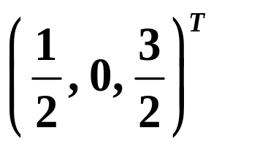
所以，原问题的一个基本可行解为：
由于对增广矩阵进行初等行变换相当于对约束
线性方程组进行同解变形,
所以若把上述最终表格中
人工变量所在的列去掉，
底线以下的元素换成原目标
函数中变量的系数和常数项的相反数，
则得到原问题
的单纯形表：
0 -3/4 1 | 3/2
1 5/4 0 | 1/2
4 1 1 | 0

Slide 29

最后再用单纯形法求解原LP问题：
0 -3/4 1 | 3/2
1 5/4 0 | 1/2
4 1 1 | 0
满足① ②
0 -3/4 1 | 3/2
1 5/4 0 | 1/2
0 -13/4 0 | -7/2
满足① ②
③

Slide 30

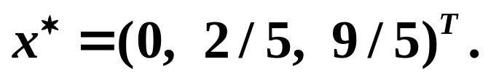
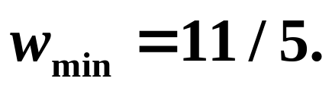
最后再用单纯形法求解原LP问题：
满足① ②
③
但
④
不
满足
0 -3/4 1 | 3/2
1 5/4 0 | 1/2
0 -13/4 0 | -7/2
满足① ②
③
④
3/5 0 1 | 9/5
4/5 1 0 | 2/5
13/5 0 0 | -11/5
故原LP问题(I)的最优解为：
最优值为：

Slide 31
三、线性规划的对偶模型
任给一个求目标函数最大（小）的线性规划模型，都存在另一个求目标函数最小（大）的线性规划 模型与之对应。
这两个模型具有同一组数据参数，只是数据所在位置有所不同，它们实际上是对同一问题从不同角度去描述而得到的两个不同的模型.
若把一个称为原问题，另一个就称为对偶问题。
问题：任给一个线性规划，如何写其对偶规划呢？

Slide 32
一般线性规划的对偶变换规则(单向)
原问题（或对偶问题） |  | 对偶问题（或原问题）
约束条件右端项 |  | 目标函数变量的系数
目标函数变量的系数 |  | 约束条件右端项
目标函数 max |  | 目标函数 min
约 束 条 件 | m个 | m个 | 变 量
 | ≤ | ≥0
 | ≥ | ≤0
 | = | 无约束
变 量 | n个 | n个 | 约 束 条 件
 | ≥0 | ≥
 | ≤0 | ≤
 | 无约束 | =

Slide 33
四、对偶单纯形法
对偶单纯形法是根据对偶理论和单纯形法原理而设计出来的，因此称为对偶单纯形法。
适用情况：当原问题没有初始的基本可行解，但是对偶问题有初始的基本可行解（初始表格容易满足① ③④）时，用此方法。
优点：当原问题没有初始的基本可行解，不需要借助大M法或二阶段法构造新的模型.

Slide 34

1.对偶单纯形法的迭代步骤
1）将原问题化为标准形,写出相应的表格;
2）利用容许的运算建立满足① ③④三个特点的
单纯形表;
3）检查右列元素，若全非负，即表格满足① ② ③④
四个特点，结束运算；否则，进去第4）步；
4）确定离基变量. 取右列中最小的负元素所在的行
设是第
行.

Slide 35
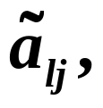





5) 确定进基变量
观察该行竖线左边的元素
则无可行解，结束运算;
若所有
否则，按如下规则从负系数中选择一个记为
所在列对应的变量
取为进基变量;

Slide 36


6) 进行旋转运算
变为1,该列其它元素变为0,
利用容许的运算将
从而实现将
变为基变量的目的.
7）观察得到的新表(满足① ③④). 若右列元素均非负,
则已得最优解, 结束运算;否则, 返回第4)步.

Slide 37


例 5.（教材P79 例5.4）用对偶单纯形法求解：
解：
引入松弛变量得到标准形线性规划

Slide 38



构造对偶单纯形表
选取离基变量
-1 -2 -3 1 0 | -5
-2 -2 -1 0 1 | -6
3 4 5 0 0 | 0
选取进基变量
满足① ③④, 但②不满足

Slide 39



0 -1 -5/2 1 -1/2 | -2
1 1 1/2 0 -1/2 | 3
0 1 7/2 0 3/2 | -9
满足① ③④, 但②不满足
满足① ②
③
④
0 1 5/2 -1 1/2 | 2
1 0 -2 1 -1 | 1
0 0 1 1 1 | -11

Slide 40



满足① ②
③
④
0 1 5/2 -1 1/2 | 2
1 0 -2 1 -1 | 1
0 0 1 1 1 | -11
是具有标准形式的LP的最优解.
略去松弛变量得原LP问题的最优解为
最优值为

Slide 41
优点
原LP问题可以无初始的基本可行解，只要初始单纯形表满足① ③④三个特点即可. 这样可避免使用大M法引入人工变量，从而减少了计算量.
当变量个数多于约束条件时，用对偶单纯形法也可减少计算量；
借助对偶单纯形法和对偶理论，方便做一些简单的灵敏度分析（结果分析）.

Slide 42
五、灵敏度分析
线性规划问题所对应的数据集合Ａ，b，Ｃ常常是通过预测或估计所得到的统计数据，在实际使用中，难免会有一定的误差。而且随着市场环境，工艺条件和资源数量的改变，这些数据完全可能发生变化。
因此，有必要来分析一下若这些数据发生波动，对目前的最优解或最优值会造成什么影响，这就是所谓的灵敏度分析(结果分析)。
其中常用的一个分析问题的有效工具---影子价格.

